Slide 1
Добрый день!
Смирнова М.А. МОУ Любимская СОШ

Slide 2
Отец мой, правда, мужик был, а я вот в белой жилетке, желтых башмаках. Со свиным рылом в калашный ряд… Только что вот богатый, денег много, а ежели подумать и разобраться, то мужик мужиком… (Перелистывает книгу.) Читал вот книгу и ничего не понял. Читал и заснул.
А.П.Чехов. Вишнёвый сад.

Slide 3
Люди перестают мыслить, когда перестают читать (Д. Дидро).

Slide 4
Чтение – фундамент всех образовательных результатов, обозначенных в ФГОС. Овладение навыками смыслового чтения текстов различных стилей и жанров - обязательный компонент метапредметных результатов ООП.

Slide 5
Приёмы организации смыслового чтения

Slide 6
Речевая зарядка. Произнесите скороговорку
Королева Клара строго карала Карла за кражу коралла.

Slide 7
Речевая зарядка. Произнесите скороговорку с подтекстом.
Королева Клара строго карала Карла за кражу коралла.
а)восхититесь справедливостью королевы;
б) посочувствуйте Карлу.

Slide 8
Понятия из разных наук
Биологическая эволюция - поступательный направленный исторический процесс изменения живых организмов и их сообществ.
Механическое движение - изменение положения тела в пространстве относительно других тел с течением времени.
Диктатура - политический режим, означающий полное господство отдельной личности или общественной группы.
Функция – числовая зависимость между элементами двух множеств, при котором одному элементу одного множества соответствует определённый элемент другого множества.

Slide 9
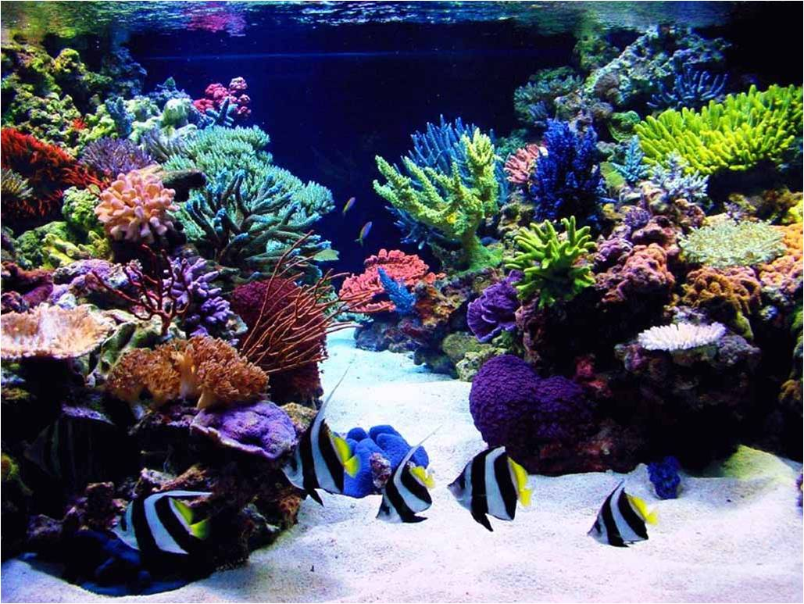

Slide 10
Какова главная мысль текста?
Кораллы, — это не растения, а животные, которых можно обнаружить лишь в определённых зонах Мирового океана, в основном в мелководных тропических морях. Распространены кораллы неравномерно — <...> они очень взыскательны, для их существования необходимы особые условия: определённая солёность воды и температура не ниже 20,5°С. Везде, где обеспечечены такие условия и глубина моря невелика, рифообразующие кораллы могут начинать возводить свои постройки.

Slide 11
Какое из приведённых ниже слов (сочетаний слов) должно стоять на месте пропуска во втором (2) предложении текста? Впишите это слово (сочетание слов).
кстати,
вопреки этому
во-первых,
поэтому
дело в том, что

Slide 12
В каком предложении верно передана главная информация текста?
1) Рифообразующие кораллы — растения, которые неравномерно распространены в зонах Мирового океана из-за требования особых условий для существования.
2) Рифообразующие кораллы — животные, которые начинают возводить свои постройки только при определённых условиях на небольшой глубине моря, поэтому территория их распространения неравномерна.
3) Определённая температура воды и достаточная солёность обеспечивают рифообразующим кораллам жизнь во всех зонах Мирового океана, способствуя их размножению.
4) Равномерность распространения коралловых рифов в Мировом океане связана с наличием определённых условий существования этих животных на больших глубинах.

Slide 13
От понятия к наблюдению
От наблюдения к понятию

Slide 14
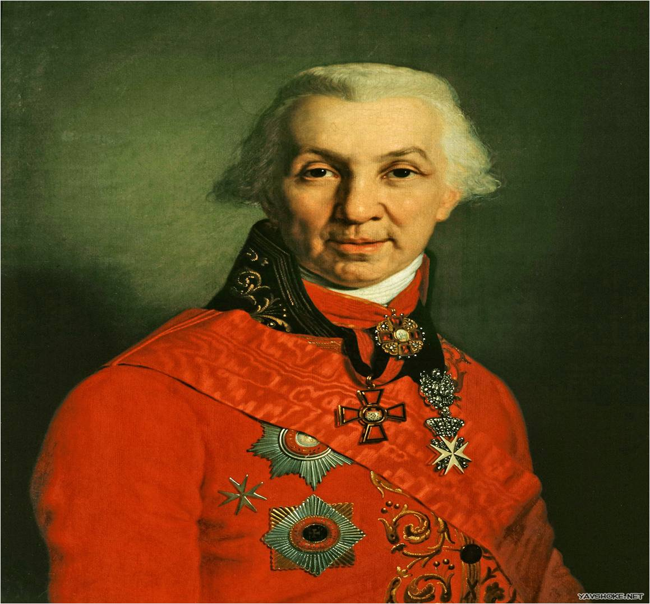

Slide 15
На птичку

Slide 16
НА ПТИЧКУ
Поймали птичку голосисту И ну сжимать ее рукой. Пищит бедняжка вместо свисту, А ей твердят: "Пой, птичка, пой!"
Г. Р. Державин.

Slide 17
Аллегория (от греч.- иносказание)- представление идей(понятий) посредством конкретного художественного образа.

Slide 18
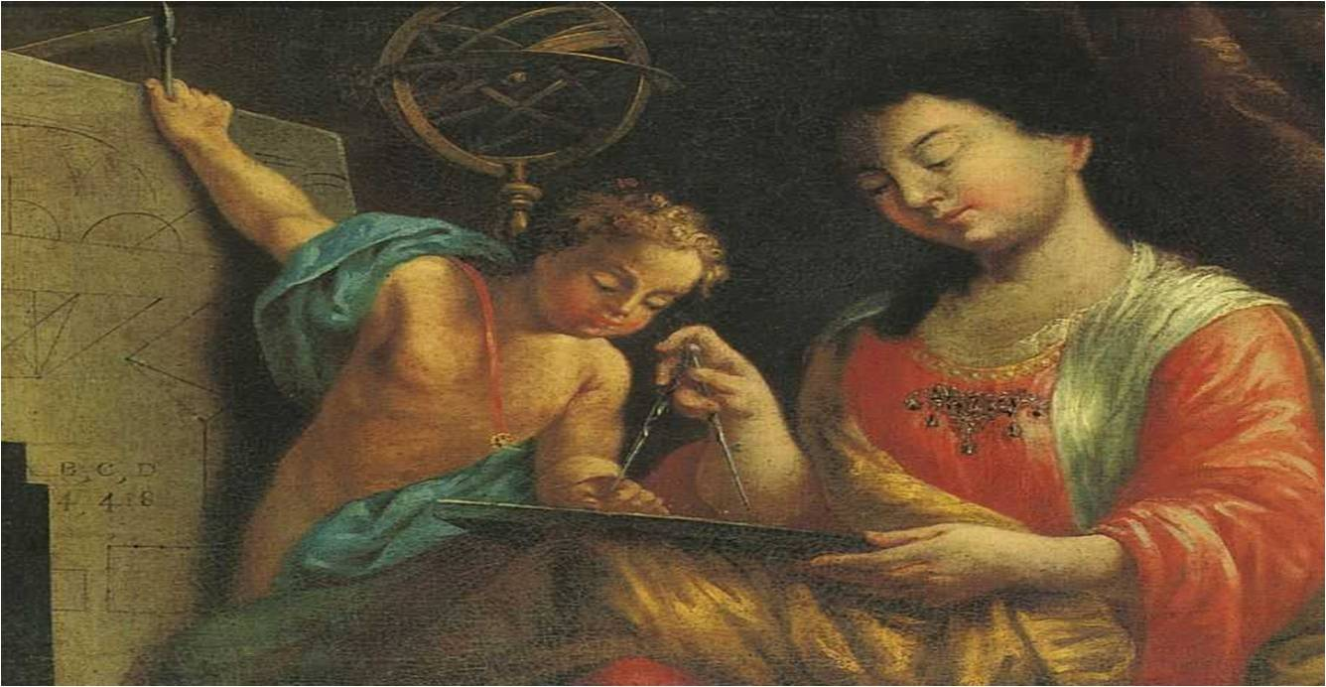

Slide 19
А.И.Бельский. Астрономия.Аллегория. 1756г.

Slide 20
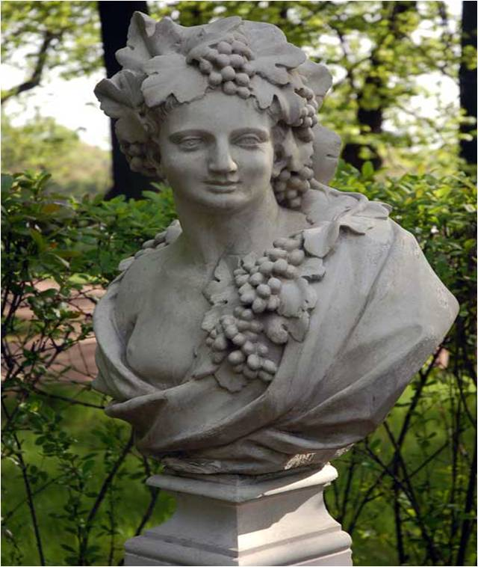
Аллегория осени

Slide 21
О каком явлении в природе идёт речь?
Атмосферное явление, заключающееся в электрических разрядах между так называемыми кучево-дождевыми облаками или между облаками и земной поверхностью, а также находящимися на ней предметами. Эти разряды - молнии - сопровождаются осадками в виде ливня, иногда с градом, и сильным ветром (иногда до шквала). Это явление наблюдается в жаркую погоду при бурной конденсации водяного пара над перегретой сушей, а также в холодных воздушных массах, движущихся на более теплую подстилающую поверхность.
Стремительно и напористо из-за горизонта надвинулась темная туча и как-то разом заволокла небо. Накрепко заточила яркое солнце в свою темницу. Стало хмуро. На какой-то миг все притихло, но только на миг. Словно спохватившись, задул резкий холодный ветер и поднял на реке злые черные волны. Ослепительная молния вспорола небо. И сейчас же, резко и пугающе, как выстрел, прогремел гром. На Дон с неба обрушилась лавина дождя. Он хлестал по волнам толстыми плетями.

Slide 22
О каком явлении в природе идёт речь?
Гроза- этмосферное явление, заключающееся в электрических разрядах между так называемыми кучево-дождевыми (грозовыми) облаками или между облаками и земной поверхностью, а также находящимися на ней предметами. Эти разряды - молнии - сопровождаются осадками в виде ливня, иногда с градом, и сильным ветром (иногда до шквала).Гроза наблюдается в жаркую погоду при бурной конденсации водяного пара над перегретой сушей, а также в холодных воздушных массах, движущихся на более теплую подстилающую поверхность.
Стремительно и напористо из-за горизонта надвинулась темная туча и как-то разом заволокла небо. Накрепко заточила яркое солнце в свою темницу. Стало хмуро. На какой-то миг все притихло, но только на миг. Словно спохватившись, задул резкий холодный ветер и поднял на реке злые черные волны. Ослепительная молния вспорола небо. И сейчас же, резко и пугающе, как выстрел, прогремел гром. На Дон с неба обрушилась лавина дождя. Он хлестал по волнам толстыми плетями.

Slide 23
Линии сравнения | Научный стиль | Художественный стиль

Slide 24
Линии сравнения | Научный стиль | Художественный стиль
Цель
Как выражена позиция автора?
Особенности языка

Slide 25
Линии сравнения | Научный стиль | Художественный стиль
Цель | Точно передать информацию | Вызвать чувства, переживания. Передать отношение к чему- либо
Как выражена позиция автора? | Явно | Косвенно (через образы, художественные приёмы)
Особенности языка | Термины, точность, отсутствие эмоций | Выразительные средства языка, эмоциональность

Slide 26
Наука и литература
Наука даёт человеку всевозрастающую власть над внешним миром, литература помогает ему приводить в порядок мир внутренний.
Андре Моруа

Slide 29
Продолжите высказывание
Читай не затем, чтобы противоречить и опровергать, не затем, чтобы принимать на веру, и не затем, чтобы найти предмет для беседы; но чтобы…
(Ф.Бэкон)

Slide 30
Продолжите высказывание
Читай не затем, чтобы противоречить и опровергать, не затем, чтобы принимать на веру, и не затем, чтобы найти предмет для беседы; но чтобы мыслить и рассуждать.
(Ф.Бэкон)

